Slide 1
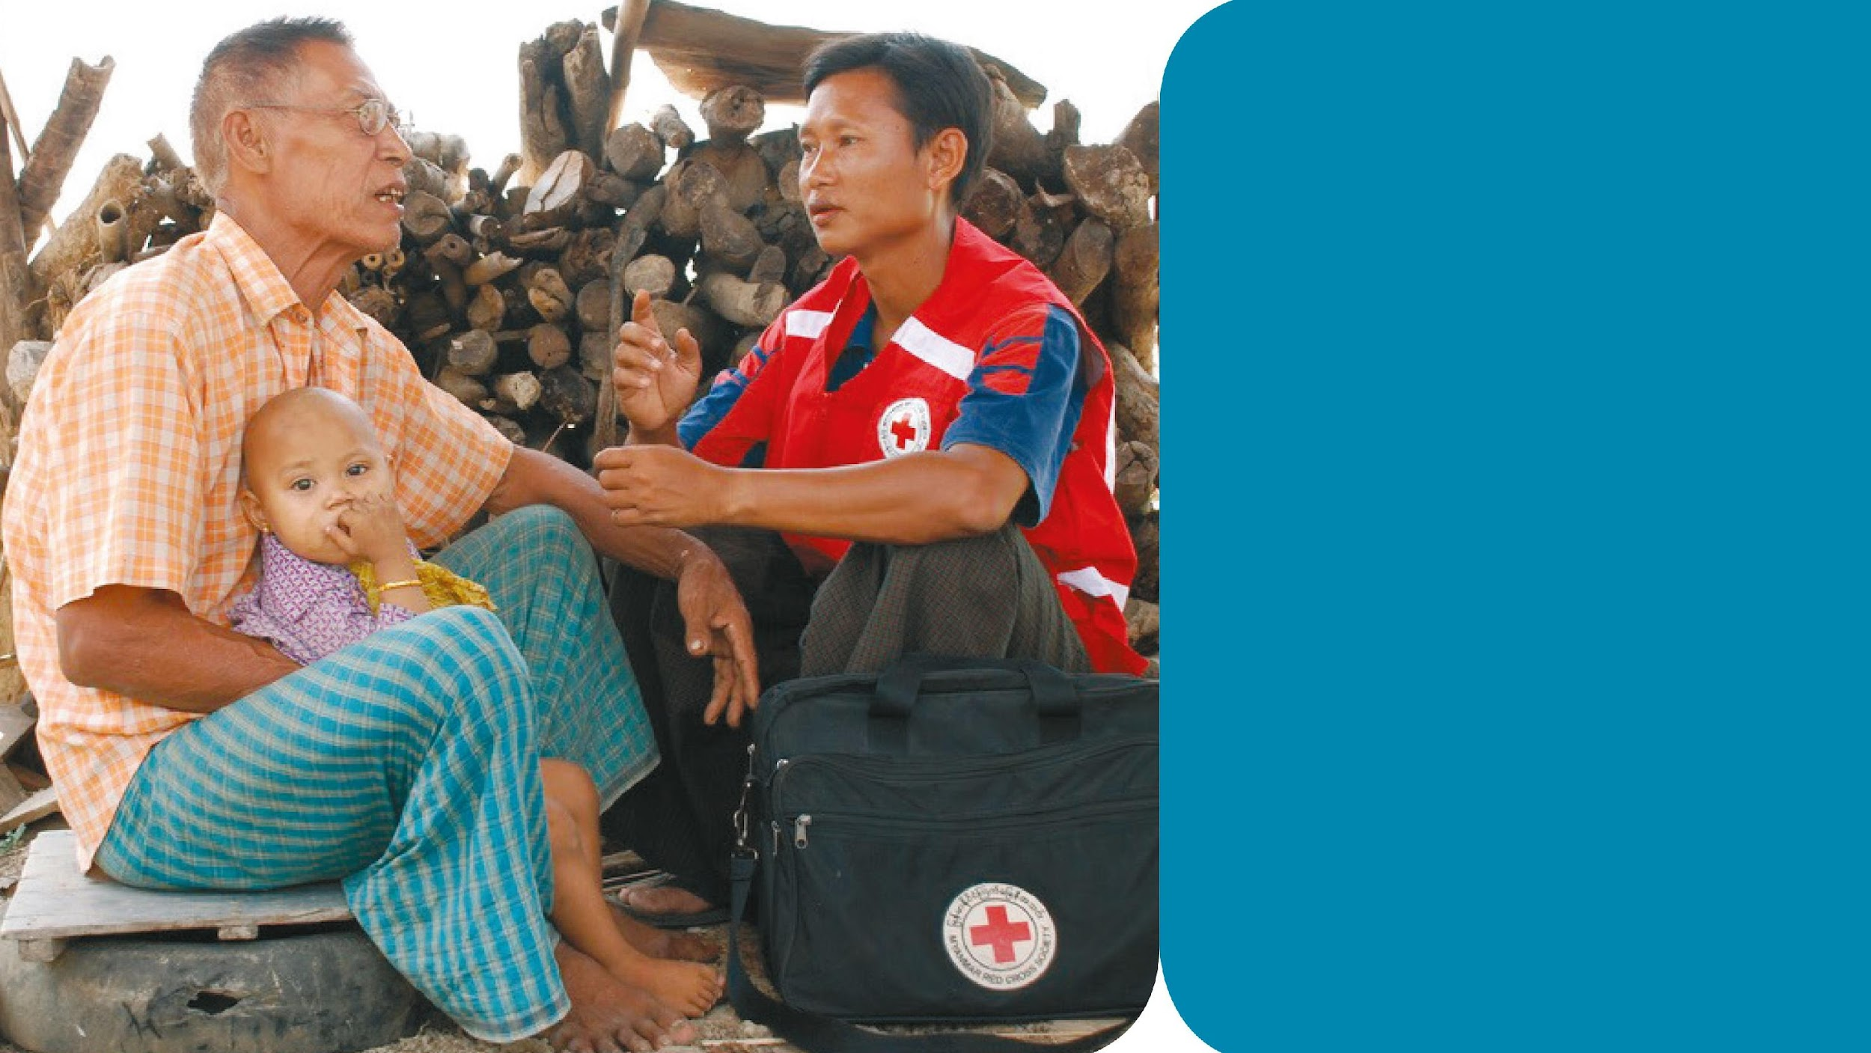


Curso Primeros Auxilios Psicológicos para las Sociedades Nacionales de la Cruz Roja y Media Luna Roja
Módulo
PAP Básicos
MYANMAR RED CROSS SOCIETY / IFRC

Slide 2

Primeros Auxilios Psicológicos
Módulo 2 PAP Básico
Agenda del curso
Hora | Programa del curso
08:30 – 09:15 | 1. Introducción
09:15 – 09:35 | 2. ¿Qué son los PAP?
09:35 – 09:45 | 3. Eventos angustiantes
09:45 – 10:05 | 4. Reacciones a eventos angustiantes
10:05 – 10:20 | PAUSA
10:20 – 10:35 | 5. Desarrollando casos de estudio
10:35 – 12:50 | 6. ‘Ver, Escuchar, Vincular’
12:50 – 13:30 | Almuerzo
13:30 – 14:30 | 7. PAP juego de roles
14:30 – 14:45 | PAUSA
14:45 – 16:45 | 8. Situaciones complejas y reacciones
16:45 – 17:30 | 9. Autocuidado
17:30 – 17:45 | 10. Cierre
Notes:
PP 1
Adjuste el tiempo si es necesario

Slide 3
Primeros Auxilios Psicológicos
PAP es…
Módulo 2 PAP Básico
Consolar a alguien que está angustiado y ayudarlo a sentirse seguro y tranquilo
Evaluación de necesidades e inquietudes
Proteger a las personas de más daños
Brindar apoyo emocional
Ayudar a abordar las necesidades básicas inmediatas, como alimentos y agua, una manta o un lugar temporal para quedarse.
Ayudar a las personas a acceder a información, servicios y apoyo social.
Notes:
PP 2

Slide 4
Primeros Auxilios Psicológicos
PAP no es…
Módulo 2 PAP Básico
Algo que solo hacen los profesionales
Asesoramiento o terapia profesional
Alentar una discusión detallada del evento que ha causado la angustia
Pedirle a alguien que analice lo que le ha pasado
Presionar a alguien para obtener detalles sobre lo que sucedió
Presionar a las personas para que compartan sus sentimientos y reacciones ante un evento.
Notes:
PP 3

Slide 5
Primeros Auxilios Psicológicos
Módulo 2 PAP Básico
Seguridad
Evite poner a las personas en mayor riesgo como resultado de sus acciones.
Asegúrese lo mejor que pueda de que las personas a las que ayuda, estén seguras y protéjalas de
daños físicos o psicológicos.
Dignidad
Tratar a las personas con respeto y de acuerdo con sus normas culturales y sociales.
Derechos
Asegúrese de que las personas puedan acceder a la ayuda de manera justa y sin discriminación.
Ayude a las personas a reclamar sus derechos y acceder al apoyo disponible. Actúe solo en el mejor interés de cualquier persona que ayude
Notes:
PP 4

Slide 6
Primeros Auxilios Psicológicos
Preguntas y reacciones
Módulo 2 PAP Básico
¿Cómo crees que reaccionarían estas tres personas en esta situación?
¿Cómo suele reaccionar la gente cuando está angustiada?
¿Todos reaccionan de la misma manera?
¿Cómo reaccionará Fredericka, en comparación con Anton o Diane?
Notes:
PP 5

Slide 7
Primeros Auxilios Psicológicos
Pasos para crear un caso de estudio
Módulo 2 PAP Básico
Elija una nota adhesiva con un evento angustiante.
Decide quién es la persona en apuros.
Proporcionar información sobre el contexto.
Lluvia de ideas sobre posibles reacciones. Elija cuatro y agréguelos al formulario.
Revisa los detalles una vez más.
Notes:
PP 6

Slide 8
Primeros Auxilios Psicológicos
VER Busque
Módulo 2 PAP Básico
Información sobre lo que ha pasado y está pasando
Quién necesita ayuda
Riesgos de seguridad y protección
Lesiones físicas
Necesidades básicas y prácticas inmediatas
Reacciones emocionales.
Notes:
PP 7

Slide 9
Primeros Auxilios Psicológicos
PREGUNTAS CASO DE ESTUDIO
Módulo 2 PAP Básico
¿Cómo aplicarías las acciones VER en esta situación?
¿Cuáles son las reacciones comunes que la mujer podría tener ante tal experiencia?
¿Qué tipo de reacciones severas podría tener la mujer ante tal experiencia?
Notes:
PP 8

Slide 10
Primeros Auxilios Psicológicos
Escuchar se refiere a cómo, quien ayuda,
Módulo 2 PAP Básico
Se acerca a alguien
Se presenta
Presta atención y escucha activamente
Acepta los sentimientos de los demás
Calma a la persona en apuros
Pregunta sobre necesidades e inquietudes.
Ayuda a la persona en peligro a encontrar soluciones a sus necesidades y problemas inmediatos.
Notes:
PP 9

Slide 11
Primeros Auxilios Psicológicos
Vincular es ayudar a las personas a
Módulo 2 PAP Básico
Acceder a información
Conectarse con sus seres queridos y apoyo social
Abordar problemas prácticos
Acceder a servicios y otras ayudas.
Notes:
PP 10

Slide 12
Primeros Auxilios Psicológicos
Dando retroalimentación útil
Módulo 2 PAP Básico
Paso 1
El observador le pide a quien presta los PAP que reflexiones sobre:
¿Que salio bien?
¿ Qué harías diferente la próxima vez?
Paso 2
El observador le da su opinión a quien prestó los PAP:
Comience con comentarios positivos y sea específico en lo que salió bien.
Brinde retroalimentación específica sobre las áreas a mejorar (si es necesario).
Termine con un comentario positivo en general.
Paso 3
La persona que simuló estar en apuros da su retroalimentación a quien prestó los PAP:
Comience con comentarios positivos y sea específico en lo que salió bien.
Brinde retroalimentación específica sobre las áreas a mejorar (si es necesario).
Termine con un comentario positivo en general.

